Slide 1


初识流计算Streaming
A Whirlwind Tour of Streaming Data Processing

Slide 2
用户
使用
系统
产 生
商业和数据形成闭环
影 响
决策
处理
数据

Slide 3






价值
数据的价值随着时间延迟迅速降低
时间
业务数据
价值时效

Slide 4
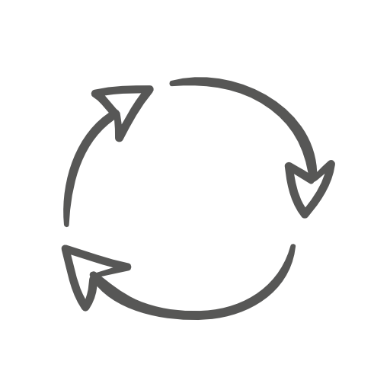
用户
使用
系统
越快越有竞争优势
大数据实时化——流式处理
越快 越好
产 生
影 响
决策
处理
数据

Slide 5






离线（批量）计算
流计算
提交请求
实时数据流
实时结果流
装载数据
返回结果
提交流式任务
批量计算是一种批量、高时延、主动发起的计算任务
流计算是一种持续、低时延、事件触发的计算任务

Slide 6







离线（批量）计算
流计算
开船去湖里打鱼
拦河建坝发电

Slide 7




理论
实践
streaming
streaming
data
merge

Slide 8

典型架构
流计算
WEB
流式数据
APP
IoT设备
静态数据
流式数据
静态数据

Slide 9
流计算
流
parser
filter
join
udf
join
agg
流
parser
filter
静态数据

Slide 10




典型场景
实时推荐
工业IoT
欺诈检测
实时数仓/报表

Slide 11
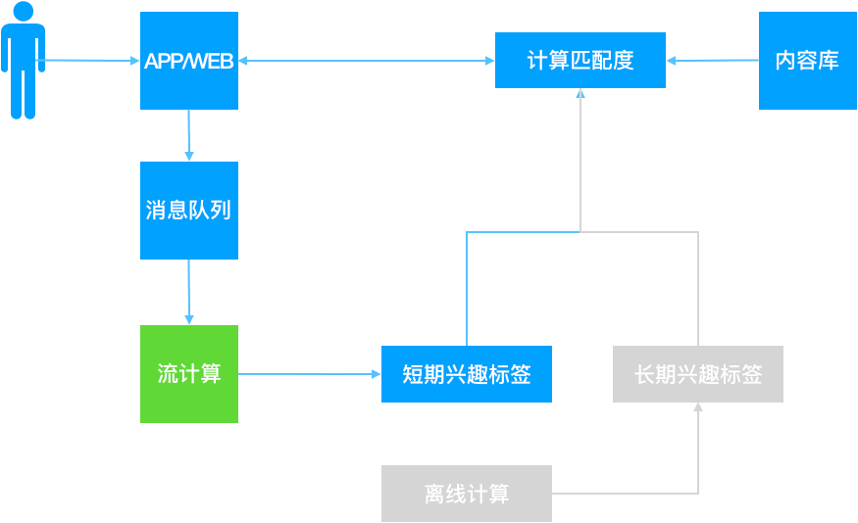
实时推荐

Slide 12
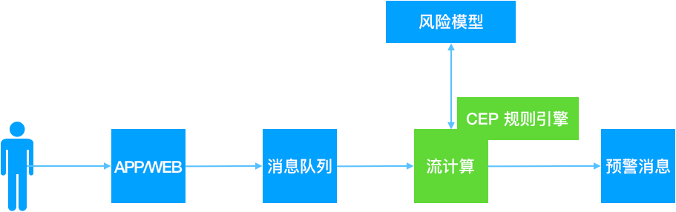
欺诈检测

Slide 13
相关术语
Q1：什么是streaming流式计算
a type of data processing engine that is designed with infinite data sets in mind （一种被设计用于处理无穷数据集的数据处理引擎）
Q2：无穷数据集
a type of ever-growing, essentially infinite data set （一种持续生成，本质上是无穷尽的数据集）

Slide 14
Agenda
State of the Streaming World
Streaming 101
1
2

Slide 15
State of the Streaming World
1

Slide 16


The Lambda Architecture

Slide 17
流计算最夸张的限制
长久以来，流计算系统被认为是专为提供低延迟、不精确结果的某些特定场景而设计，并配合一个更强大的批处理系统来提供最终准确的结果，如Lambda架构（Lambda Architecture）。
Lambda架构的基本思想
与批处理系统一起运行流计算系统，同时进行几乎一样的计算。流计算系统提供低延迟、不准确的结果（或是因为使用了近似算法，或是因为流计算系统本身没能提供足够准确的结果），而一段时间之后当批处理计算完成，再给出正确的结果。
设计良好的流计算系统的能力是批处理系统的功能的超集。

Slide 18
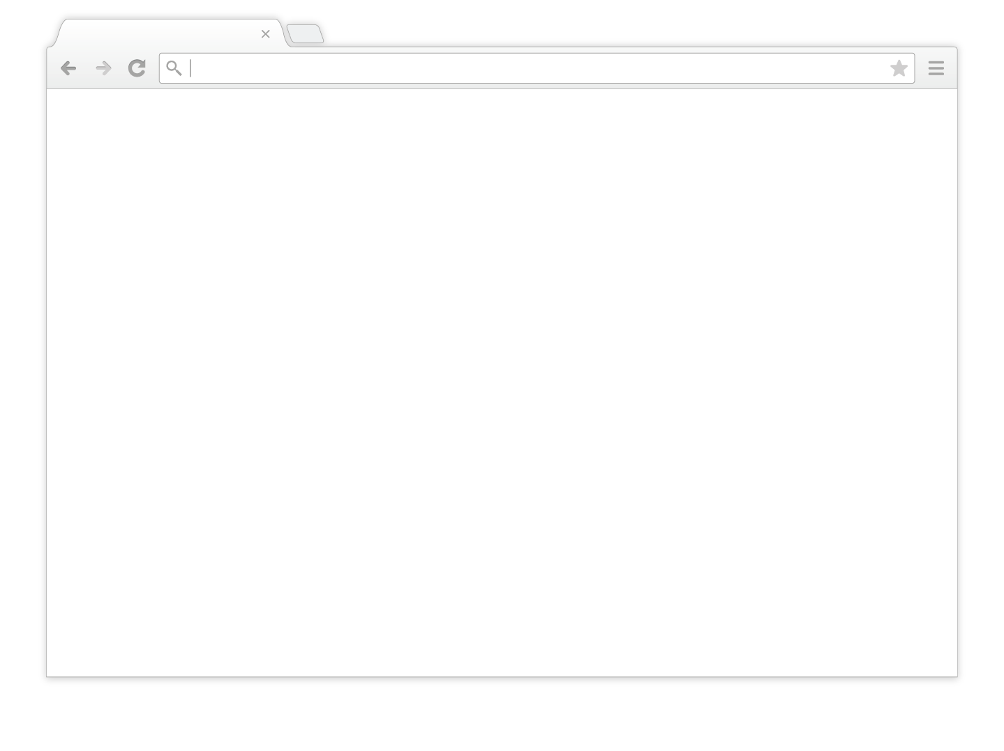
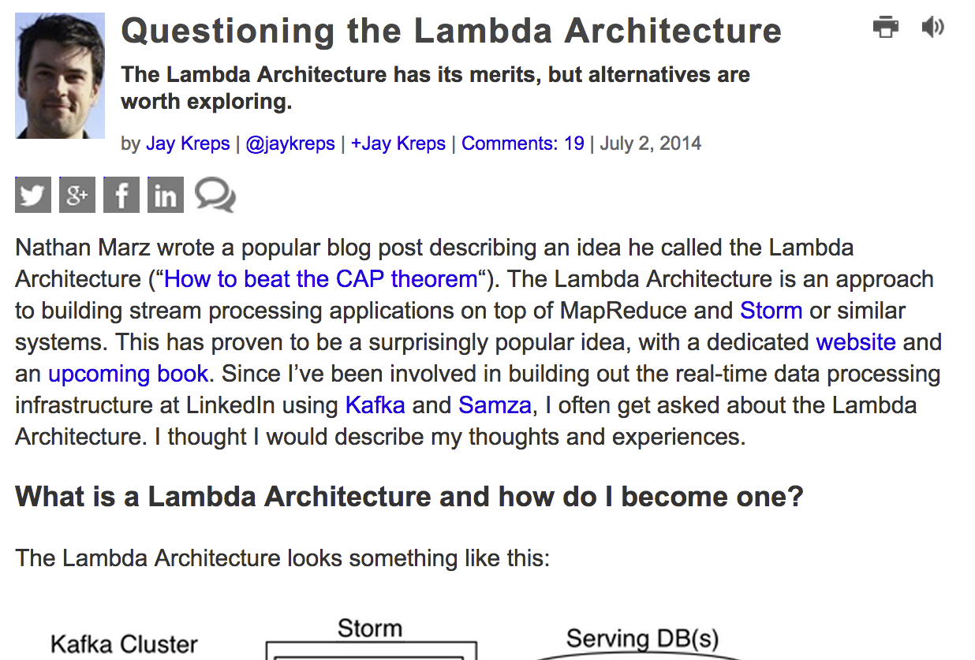
http://radar.oreilly.com/2014/07/questioning-the-lambda-architecture.html

Slide 19
The Evolution of Streaming

Slide 20
Strong Consistency
Tools for Reasoning About Time
What does it take?

Slide 21
Why consistency is important
Mostly correct is not good enough
Required for exactly-once processing
Required for repeatable results
Cannot replace batch without it

Slide 22
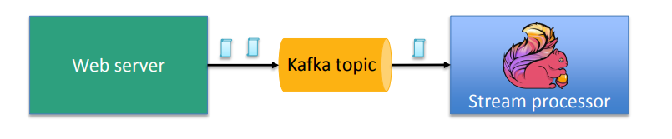
Fault tolerance in streaming
How do we ensure the results are always correct?
Failures should not lead to data loss or incorrect results

Slide 23
Fault tolerance in streaming
at least once: ensure all operators see all。
Storm: Replay stream in failure case (acking of individual records)
Exactly once: ensure that operators do not perform duplicate updates to their state
Flink: Distributed Snapshots
Spark: Micro-batches on batch runtime
Google Cloud Dataflow：Transactional updates

Slide 24
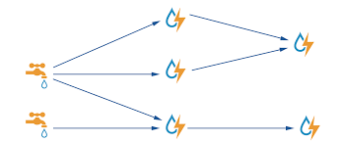
Storm Record acknowledgement
Record acknowledgement模式
Topology的Source会保留其产生的所有记录备份用来处理Fail情况。当源头一条记录的所有派生记录都被整个Topology处理完成，Source节点就可以删除其备份；当系统出现部分Fail情况，例如一条记录并没有收到其下游的派生记录的确认，Source就会重新发送该记录到下游的Topology以便重新进行计算。

Slide 25
Storm Record acknowledgement
缺点
1、性能低：每个都会产生一条对应的系统消息到acker，同时有额外的计算消耗，并且acker消息会消耗大量的网络带宽。Single ack注定与高吞吐量无缘。
2、不支持Exactly once语义。（Trident支持Exactly once语义，可以归类为Micro batches，性能下降严重。）
3、Back Pressure：记录确认的容错方式会导致上游节点错误地认为数据处理出现了Fail(实际上仅仅是由于back pressure导致记录处理不及时，而无法ack)

Slide 26
Spark：Micro-batches(stream discretization)
流式处理系统中的算子都是在record级别进行计算同步和容错，由此带来了在record如此低层次上进行处理的复杂和开销。
把连续的数据流不要切分到record级别，而是收敛切分为一批一批微批的、原子的数据进行类似Batch的计算。这样，每个batch数据可能会成功或者失败处理，我们就对当前失败的这一小批数据进行处理即可。

Slide 27
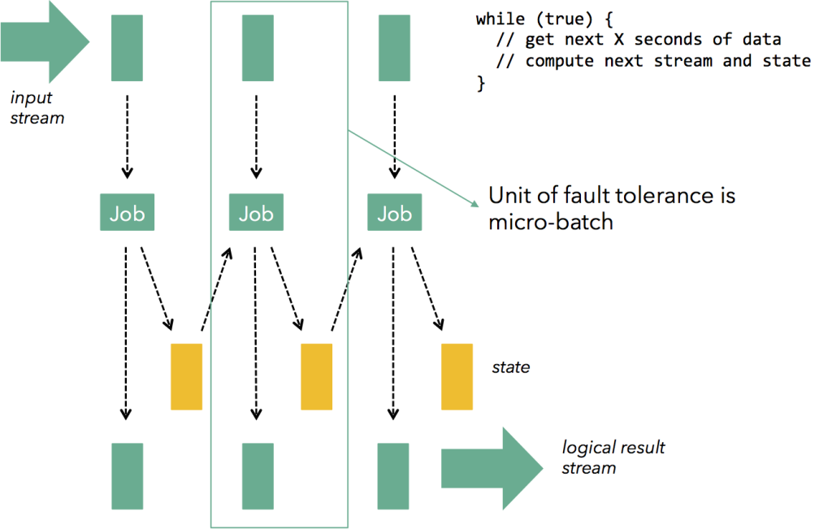
Spark：Micro-batches(stream discretization)

Slide 28
Spark：Micro-batches(stream discretization)
缺点：
1、延迟高
2、窗口受限：不支持count或session窗口
3、Back Pressure：如果某个下游的算子处理较慢，此时如果负责数据流切分的Operator速度快于下游的阻塞节点，就会导致数据切分比原有的配置时间更长。导致越来越多的批次在内存排队等待被处理，最终内存OOM，Runtime不够稳定。
4、微批处理模型的最大限制可能是它连接了两个不应连接的概念：应用程序定义的窗口大小和系统的批处理间隔。

Slide 29
Flink： Distributed Snapshots
Flink使用的是Chandy Lamport算法的一个变种，定期对正在运行的流拓扑的状态做快照，并将这些快照存储到持久存储。
遵循真正的持续计算模型（低延迟，流量控制和真正的流编程模型）和高吞吐量的优点，并且也是在Chandy-Lamport算法中被严格证明的Exactly Once保证。
除了持久化有状态计算的状态（其他容错机制也需要这样做）之外，这种容错机制几乎没有开销。对于小状态（例如，计数或其他统计摘要），这种持久化开销通常可忽略不计。

Slide 30
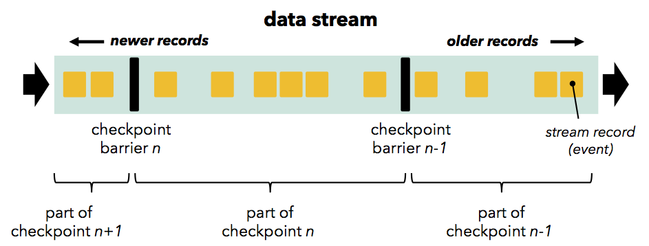
Flink：Distributed Snapshots

Slide 31
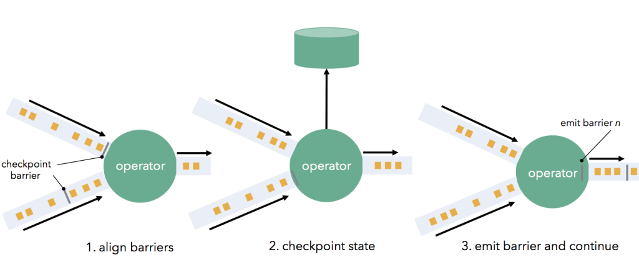
Flink：Distributed Snapshots

Slide 32
Streaming 101
2

Slide 33
Event Time vs Processing Time
Batch vs Streaming
Approaches

Slide 34
Event Time vs Processing Time

Slide 35
Event Time - When Events Happened
Processing Time - When Events Are Processed

Slide 36
Event Time Skew
Skew
Processing Time
Event Time

Slide 37
Batch vs Streaming

Slide 38
Batch
MapReduce

Slide 39
Batch: Fixed Windows
[10:00 - 11:00)
[10:00 - 11:00)
[11:00 - 12:00)
[12:00 - 13:00)
[13:00 - 14:00)
[14:00 - 15:00)
[15:00 - 16:00)
[16:00 - 17:00)
MapReduce
[18:00 - 19:00)
[19:00 - 20:00)
[21:00 - 22:00)
[22:00 - 23:00)
[23:00 - 0:00)

Slide 40
Batch: User Sessions
[10:00 - 11:00)
[11:00 - 12:00)
[10:00 - 11:00)
[11:00 - 12:00)
Joan
MapReduce
Larry
Ingo
Amanda
Cheryl
Arthur

Slide 41
Streaming
16:00
15:00
14:00
13:00
12:00
11:00
10:00

Slide 42
Unordered
Unbounded
Of Varying Event Time Skew
Confounding characteristics of data streams

Slide 43
Approaches

Slide 44
Time-Agnostic Processing
Approximation
Processing Time Windowing
Event Time Windowing
Approaches to reasoning about time

Slide 45
Time-Agnostic Processing - Filters
16:00
15:00
14:00
13:00
12:00
11:00
10:00
Processing Time
Example Input:
Example Output:
Pros:
Cons:
Web server traffic logs
All traffic from specific domains
Straightforward Efficient
Limited utility

Slide 46
Approximation via Online Algorithms
16:00
15:00
14:00
13:00
12:00
11:00
10:00
Processing Time
Example Input:
Example Output:
Pros:
Cons:
Twitter hashtags
Approximate top N hashtags per prefix
Efficient
Inexact
Complicated Algorithms

Slide 47
Windowing
key 1
key 2
key 3
...
key 1
key 2
key 3
...
key 1
key 2
key 3
...
time n
window n
time n+10
window n+1
...
...
Fixed
Sessions
Sliding

Slide 48
Windowing by Processing Time
16:00
15:00
14:00
13:00
12:00
11:00
10:00
Processing Time
Example Input:
Example Output:
Pros:
Cons:
Web server request traffic
Per-minute rate of received requests
Straightforward
Results reflect contents of stream
Results don’t reflect events as they happened
If approximating event time, usefulness varies

Slide 49
Windowing by Event Time - Fixed Windows
16:00
15:00
14:00
13:00
12:00
11:00
10:00
Processing Time
16:00
15:00
14:00
13:00
12:00
11:00
10:00
Event Time
Example Input:
Example Output:
Pros:
Cons:
Twitter hashtags
Top N hashtags by prefix per hour.
Reflects events as they occurred
More complicated buffering
Completeness issues

Slide 50
Windowing by Event Time - Sessions
16:00
15:00
14:00
13:00
12:00
11:00
10:00
Processing Time
16:00
15:00
14:00
13:00
12:00
11:00
10:00
Event Time
Example Input:
Example Output:
Pros:
Cons:
User activity stream
Per-session group of activities
Reflects events as they occurred
More complicated buffering
Completeness issues

Slide 51
谢 谢

